Slide 1


José Manuel Montero
@josemmortega https://github.com/jmmortega

Slide 2
Xamarin Forms 4.0
Subtitle

Slide 3
Spoiler Alert
Xamarin Forms 4.0 es Alpha

Slide 4

Shell workshop
Xamarin Team

Slide 5
Spoiler Alert
Xamarin Forms 4.0 es Alpha
El workshop es de Xamarin Forms 4.0, no se aplica MVVM

Slide 6
Pro/Contra
Pro
Anticipamos a la salida
Contra
No usable en producción
Pro/Contra
Continua desarrollándose

Slide 7
Forms 4.0
Shell
Visuals
CollectionView

Slide 8
Forms.SetFlags
Shell_Experimental
Visual_Experimental
CollectionView_Experimental

Slide 9
Forms.SetFlags("Shell_Experimental", "Visual_Experimental", "CollectionView_Experimental");

Slide 10
Shell

Slide 11
Shell
Describe la estructura visual
Un servicio de navegación común y con Deep linking

Slide 12
Shell
Shell
ShellItem
ShellSection
ShellContent

Slide 13

Shell
ShellItem
ShellSection
ShellContent

Slide 14
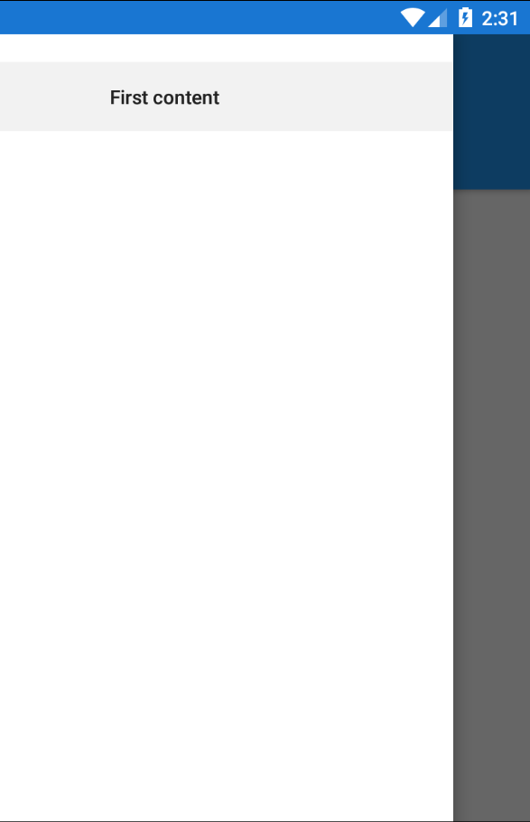
Shell Item
Place your screenshot here

Slide 15
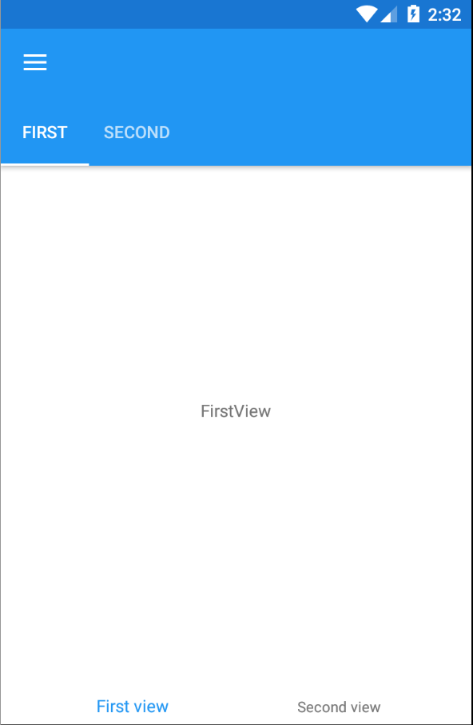
Shell Item and Shell Section
Place your screenshot here

Slide 16
Exercise
Crea un nuevo ShellItem
Integra al menos un nuevo ShellSection y dentro al menos dos ShellContents, intenta crea una nueva vista para identificarlo

Slide 17
Navigation

Slide 18
Navigation

Slide 19
Navigation
Route
RouteHost
RouteScheme

Slide 20
Navigation
App://www.crossdvlup.com/Workshop

Slide 21
Navigation
Route => workshop
RouteHost => crossdvlup.com
RouteScheme => app

Slide 22
Navigation
Routing.RegisterRoute(“WorkshopItemsView”, typeof(ItemsView))
MyShell.GoToAsync(new ShellNavigationState($”app://workshop/ItemsView”))

Slide 23
Navigation
Actualmente solo se puede navegar dentro del contenido del Shell
Desde el Shell podemos sobrecargar los métodos OnNavigating y OnNavigated para poder trabajar sobre la navegación (Cancelarla, verificar donde se navega)

Slide 24
Navigation
Añadiendo el atributo QueryProperty a la página podemos agregar parámetros a la navegación
MyShell.GoToAsync(“app://crossdvlup.com/workshop/workshopItems?name=Crossdvlup”)

Slide 25
Collection View

Slide 26
CollectionView
Una evolución del ListView
No ViewCells
Layouts
Horizontal
Vertical
Carousel
Grid

Slide 27
Visuals

Slide 28
Visuals
Permite establecer un estilo visual muy fácilmente
Actualmente solo está implementado Material.

Slide 29
<ContentPage xmlns="http://xamarin.com/schemas/2014/forms" Visual="Material" Title="Visual Material">

Slide 30
Conclusión

Slide 31
Conclusión
Xamarin Forms 4.0 potencia el desarrollo
Seguimos en Preview
Es un buen momento para comenzar

Slide 32
¿Preguntas?
Si no tienes ninguna siempre me puedes pillar por Twitter
@josemmortega

Slide 33
¡Gracias!

